Slide 1
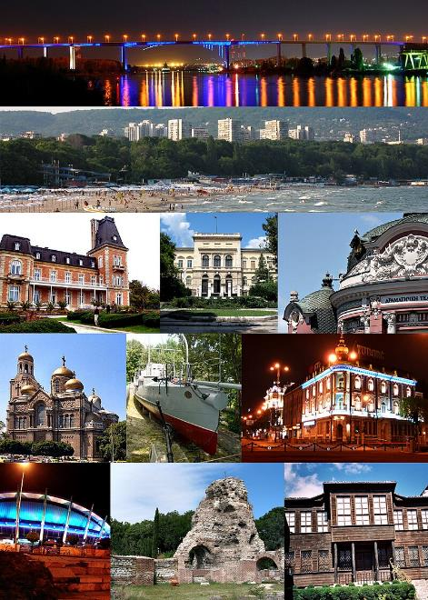
Lorient Vous Présente La Ville De Varna (Bulgarie)
La Ville De Varna

Slide 2
Collage de Todor Bozhinov. Auteurs des photographies et liens (de haut en bas, de gauche à droite) :
Asparuhov most la nuit : Fichier : Asparuhov most.jpg , Abator, cc-by-2.5
Vue de Varna depuis la plage : Fichier:Varna Plage.JPG , Harrieta171, miltilicense
Palais d'Euxinograd : Fichier : Palais d'Euxinograd - vue 1.jpg , Dimcho Panayotov (Benkovski), utilisation libre de droits d'auteur
Musée archéologique de Varna : Fichier : Palais d'Euxinograd - vue 1.jpg , Extrawurst, multilicense
Détail du Théâtre dramatique de Varna : Fichier :Théâtre Varna.jpg , Nikola Gruev, GFDL
Cathédrale de Varna : Fichier:Varno katedralo.jpg , Umberto, multilicense
Le torpilleur Drazki exposé au Musée naval national : Fichier:Drazki-VNmuseum.jpg , Kosi Gramatikoff, PD-self
Club naval : Fichier : Club naval de Varna.jpg , Dian Dimitrov, GFDL
Palais des Sports et de la Culture : Fichier : Palais des Sports Varna.JPG , Svilen Enev, GFDL & cc-by-sa-3.0
Bains publics romains : Fichier:VarnaRoman.JPG , Extrawurst, multilicense
Musée ethnographique : Fichier : Etnografisch Museum.jpg , Ilonamay, multilicense

Slide 3
Varna est une ville portuaire et une station balnéaire bulgare située sur la mer Noire, près des complexes côtiers de Sables d'or, Saint Constantin et Albena. Elle est célèbre pour "l'or de Varna", des bijoux thraces de 6 000 ans découverts dans une nécropole et exposés au musée archéologique, aux côtés d'objets antiques grecs, romains et ottomans. Une promenade en front de mer bordée de bars fait face au parc Primorski du XIXe siècle.

Slide 4
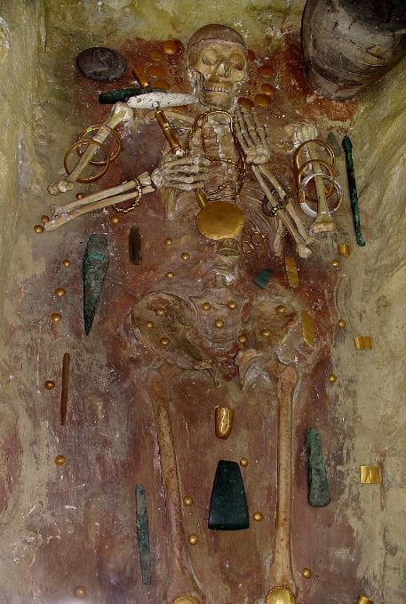
Tombe 43 provenant de la nécropole et exposée au musée archéologique de Varna

Slide 5
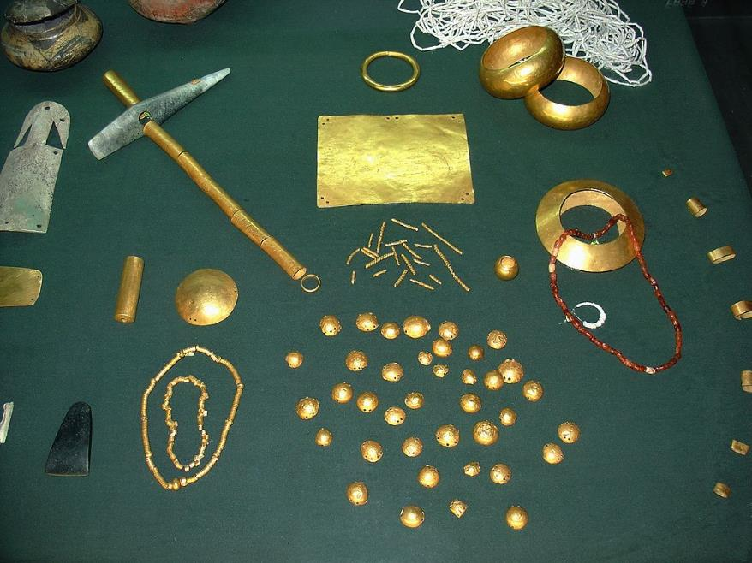
Or de Varna Musée archéologique

Slide 6
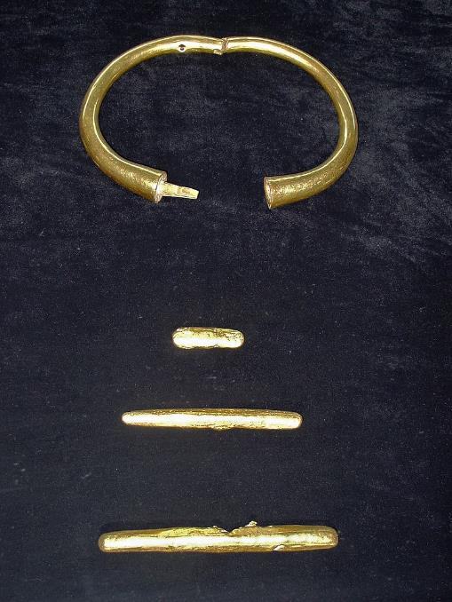
Or de Varna Musée archéologique

Slide 7
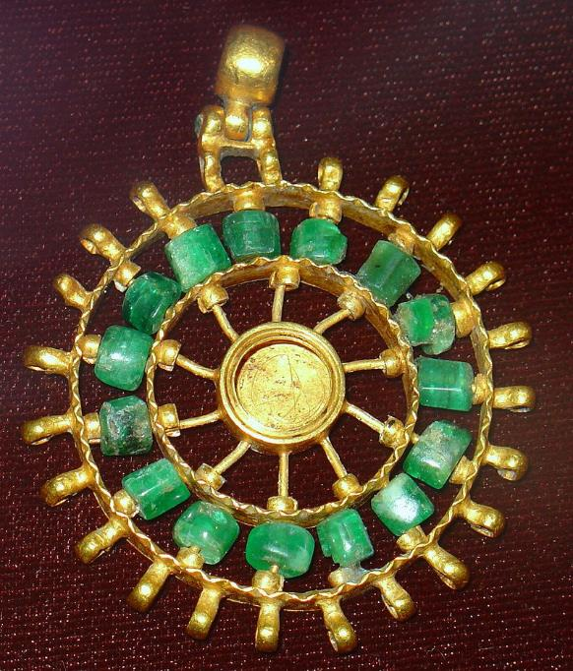
Bijou byzantin provenant du trésor de Véliki Preslav (exposé au musée archéologique de Varna)

Slide 8
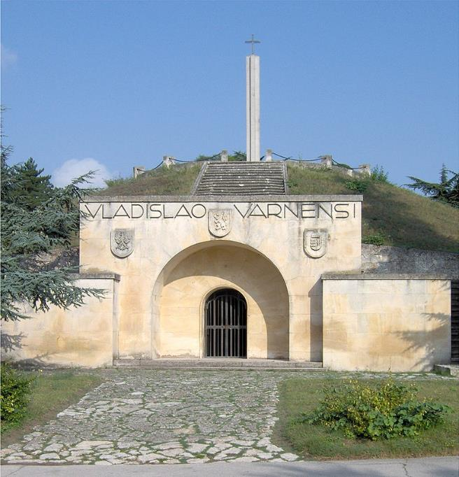
Monument commémoratif de la bataille de Varna

Slide 9
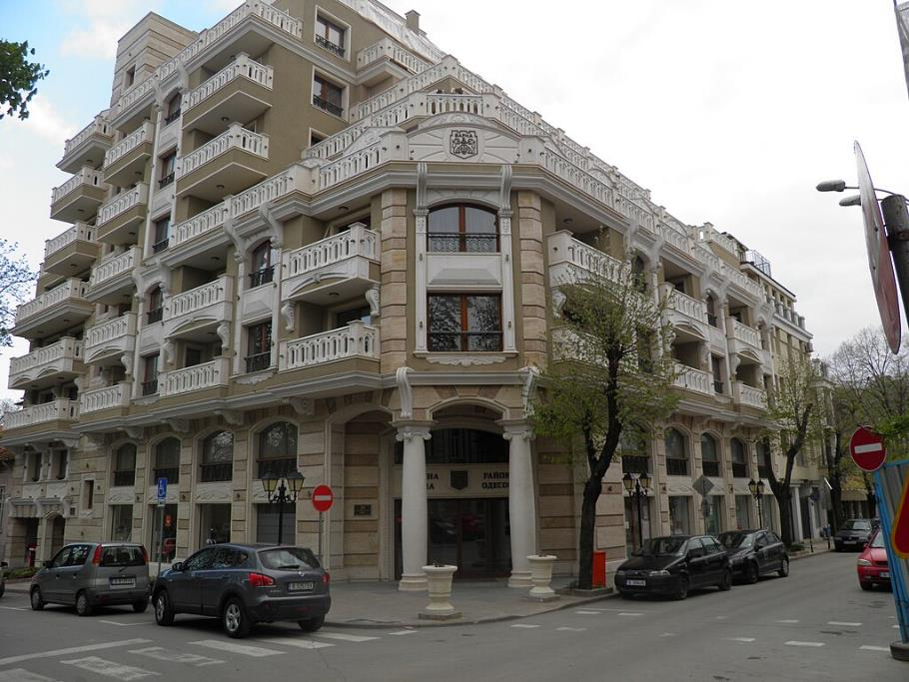
Région d'Odessos, Varna

Slide 10
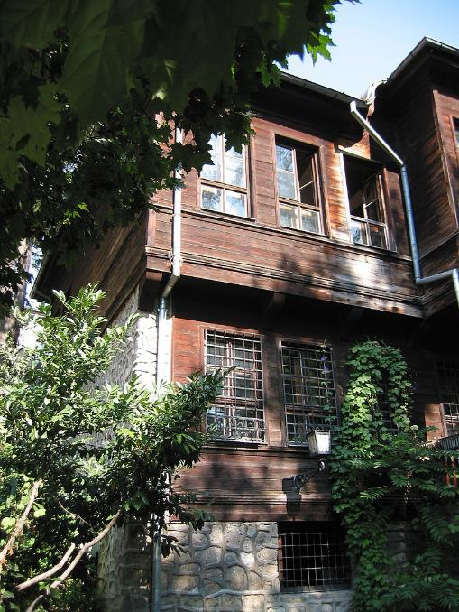
Façade d'une maison de l'époque ottomane.

Slide 11
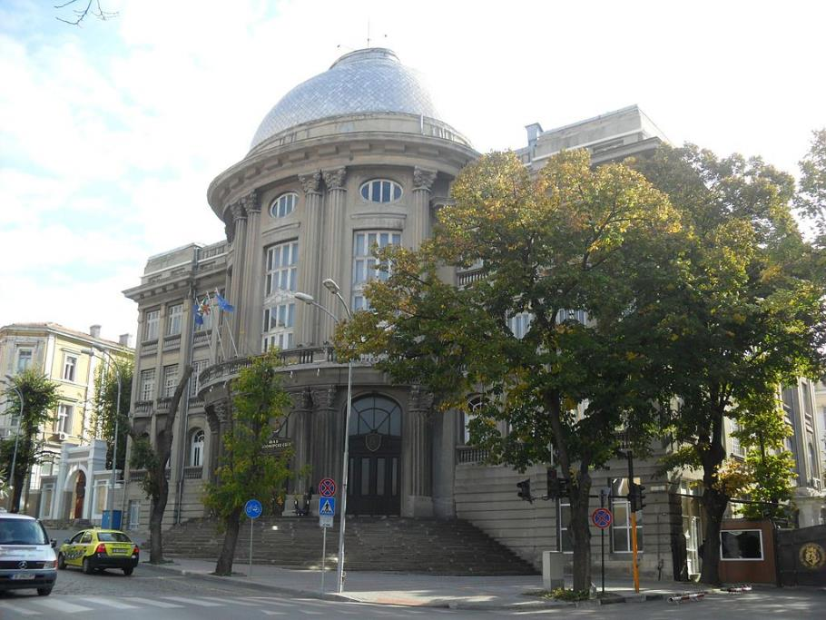
Amirauté Varna

Slide 12
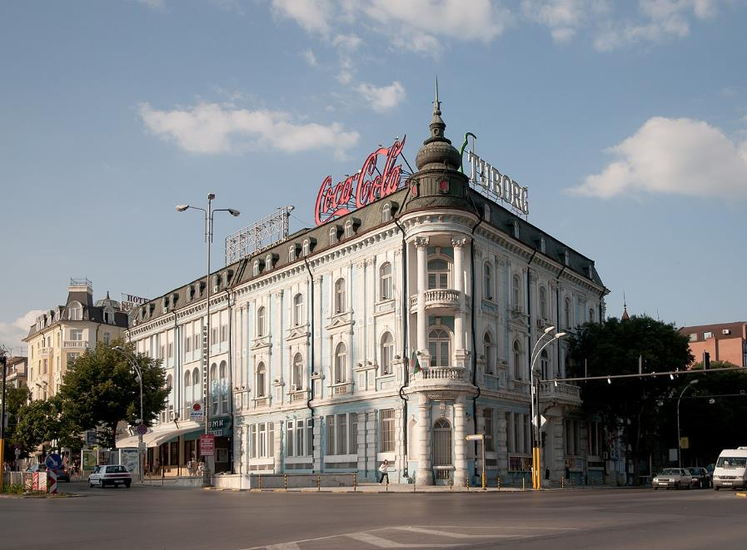
Le Club Naval - Varna.

Slide 13
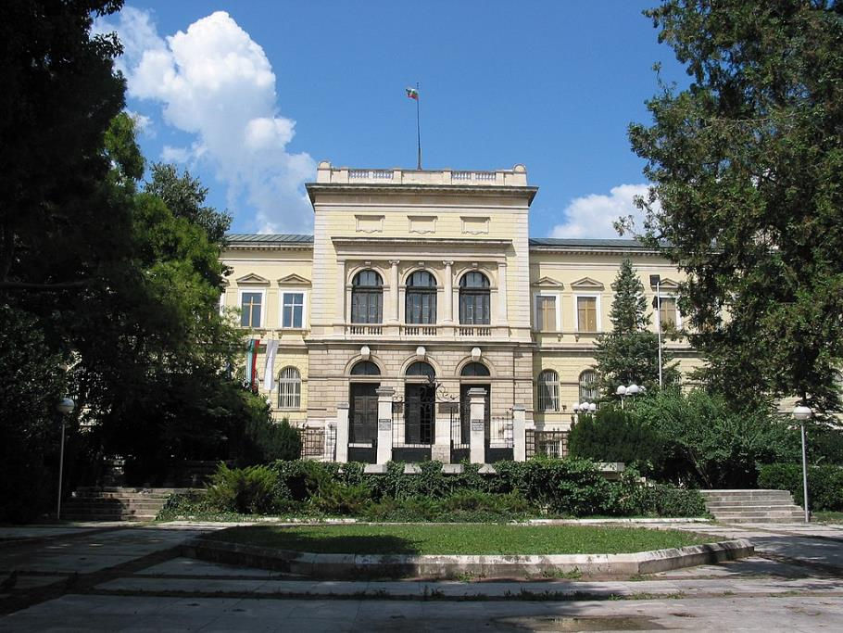
Façade du musée archéologique de Varna

Slide 14
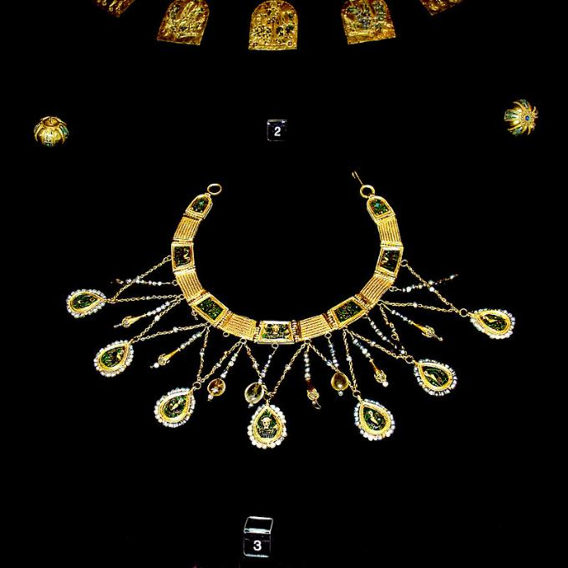
Collier à pendeloques d'époque byzantine - Fin du IX e-début du X e siècle - Découvert à Véliki Preslav au lieu-dit Kastana, en 1978 - Or, émaux, améthystes, cristaux et perles - Musée archéologique de Preslav -Inv. 3381/1

Slide 15
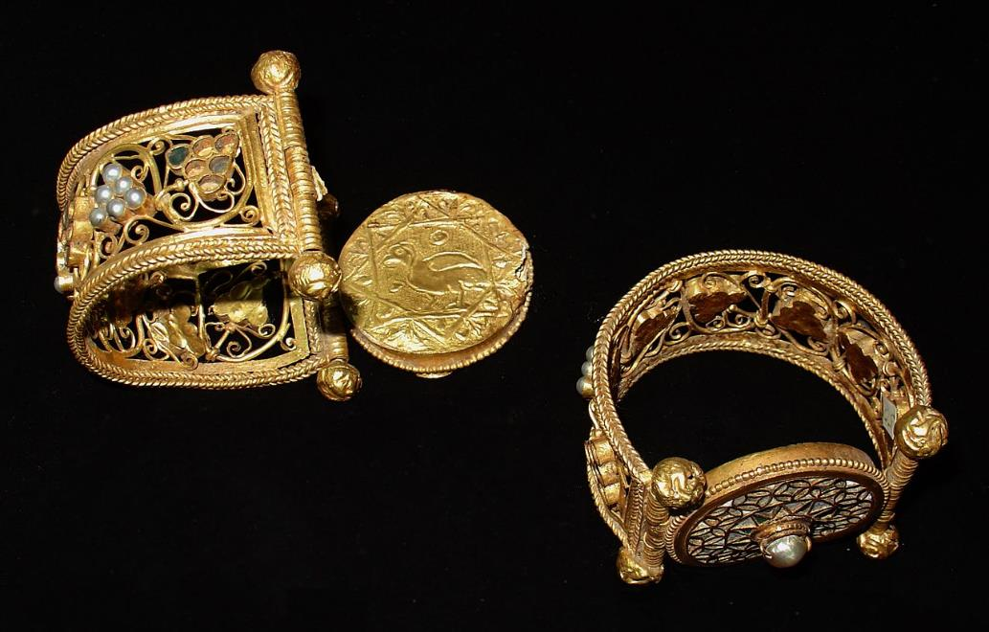
Bijoux byzantins

Slide 16
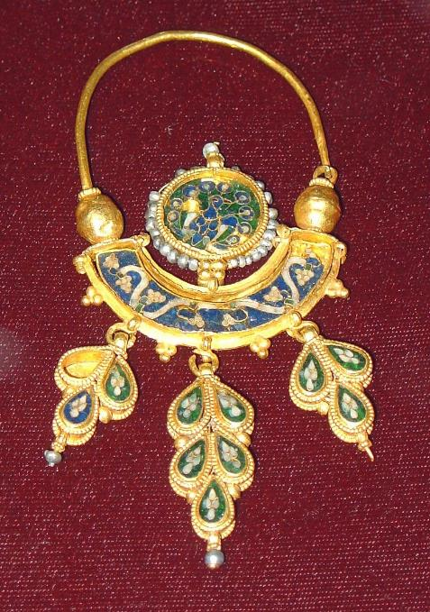
Bijou provenant du trésor de Vékili Preslav et exposé au musée archéologique de Preslav - Bulgarie

Slide 17
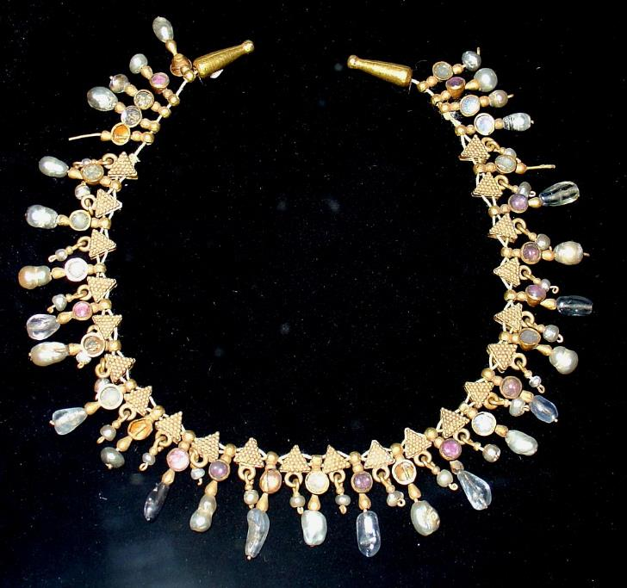
Collier pierres - Varna

Slide 18
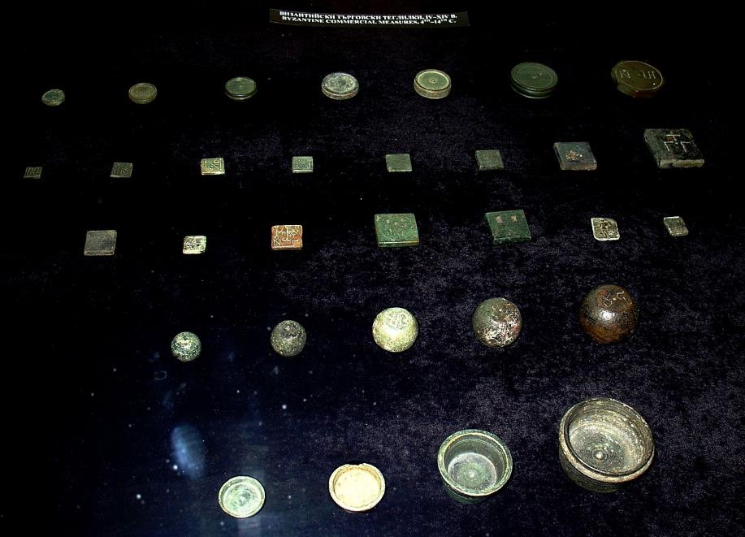
Mesures commerciales byzantines

Slide 19
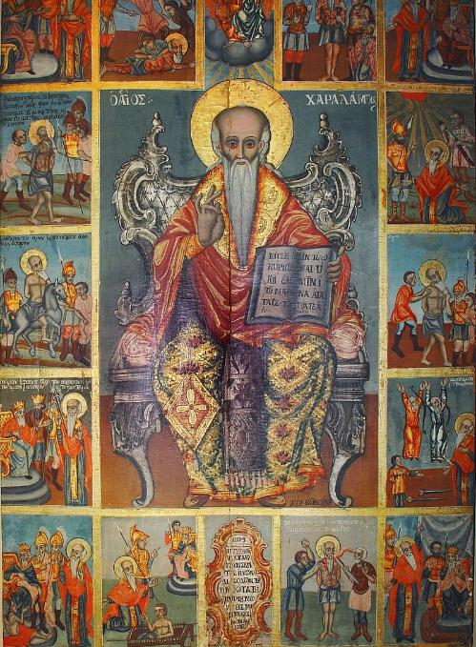
Icône byzantine présentée au musée archéologique de Varna (Bulgarie)

Slide 20
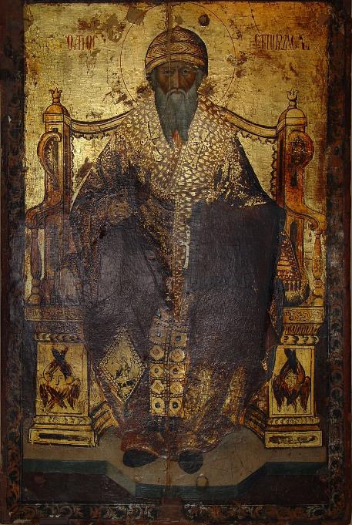
: Icône présentée au musée archéologique de Varna - Bulgarie

Slide 21
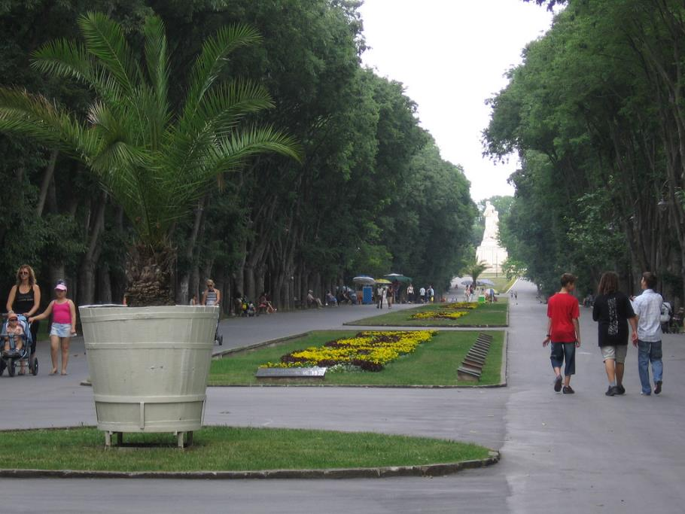
Une allée dans le Jardin maritime

Slide 22
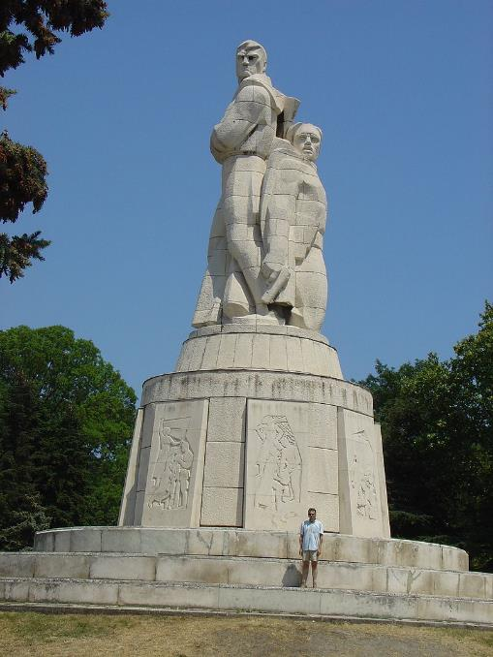
Le Panthéon du jardin maritime

Slide 23
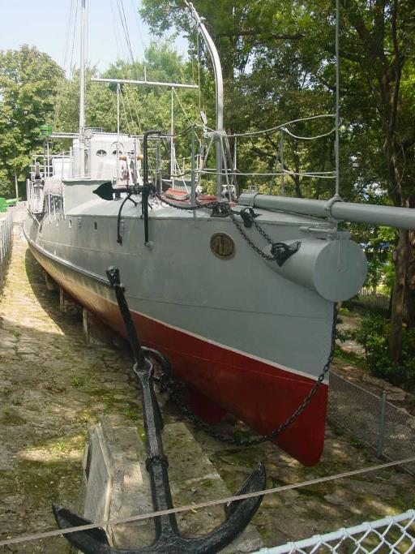
Torpilleur Drazki exposé au Musée naval national, Varna, Bulgarie

Slide 24
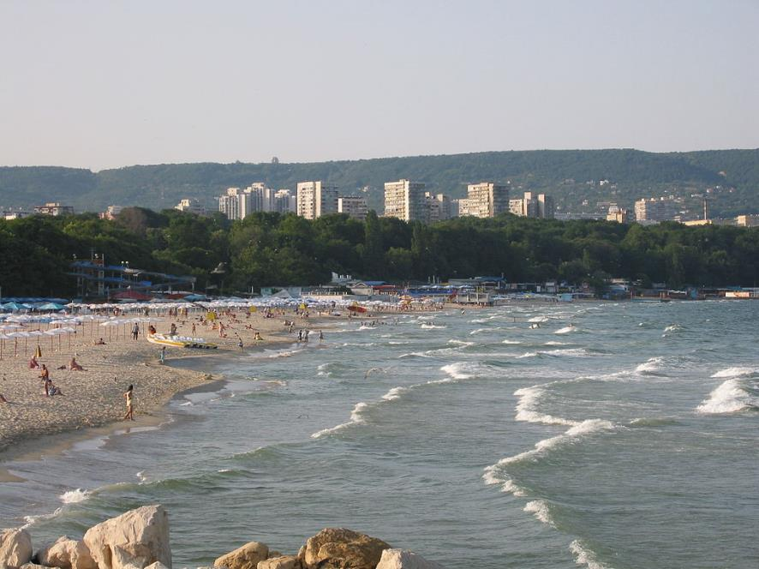
Varna, la plage.

Slide 25
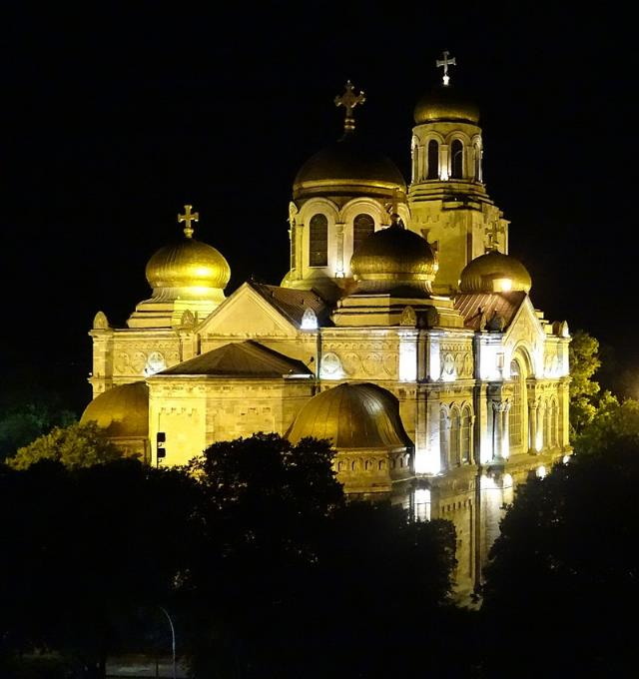
La Dormition de la cathédrale de la Théotokos (ou église de l'Assomption de Marie) à Varna, Bulgarie.

Slide 26
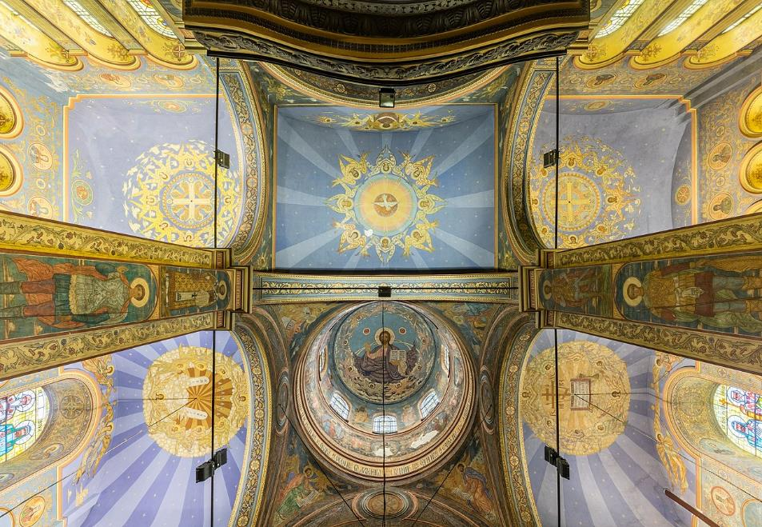
Voûte de la cathédrale Dormition.

Slide 27
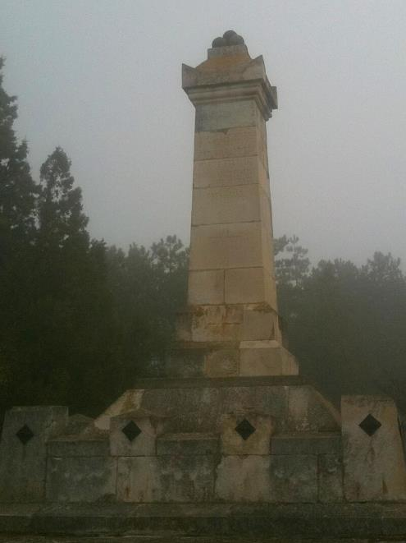
Monument français de Varna.

Slide 28
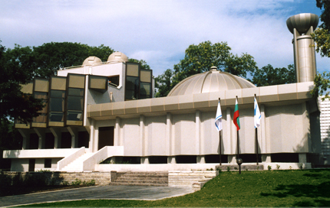
l'observatoire astronomique et planétarium « Nicolas Copernic

Slide 29
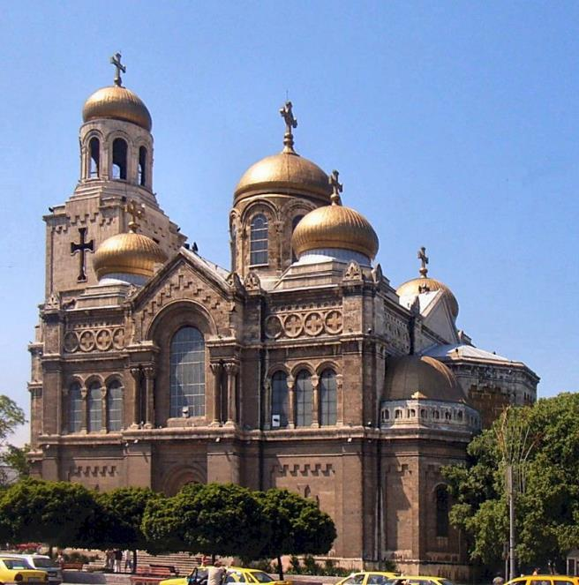
Cathédrale de Varna

Slide 30
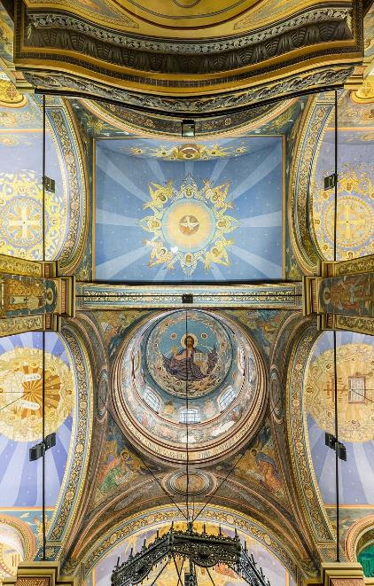
Dormition de la cathédrale Theotokos, Varna, Bulgarie

Slide 31
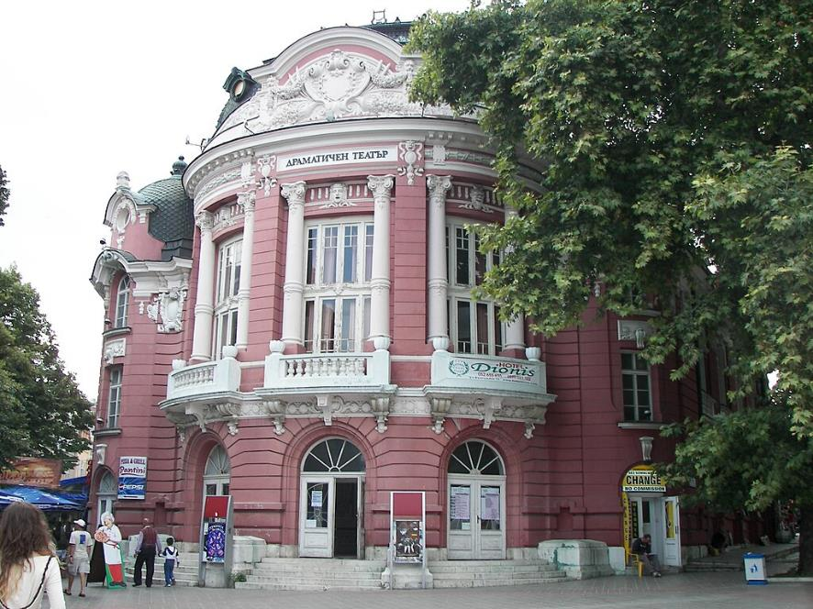
Varna

Slide 32
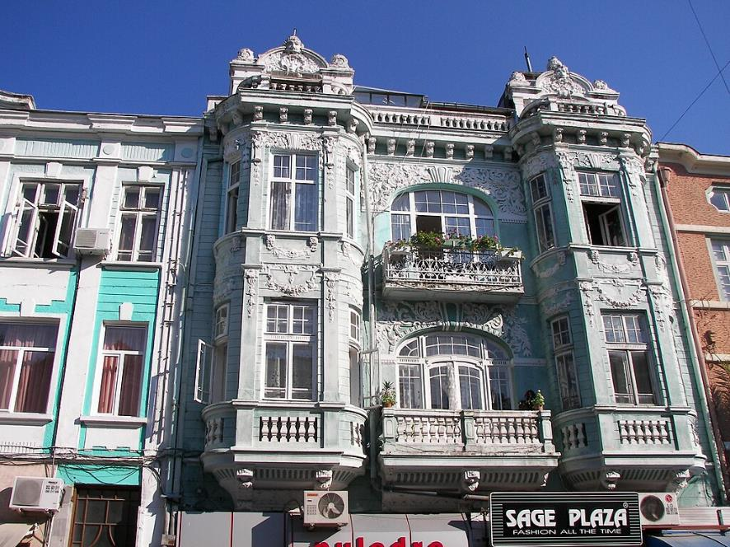
Bulgarie-Varna-

Slide 33
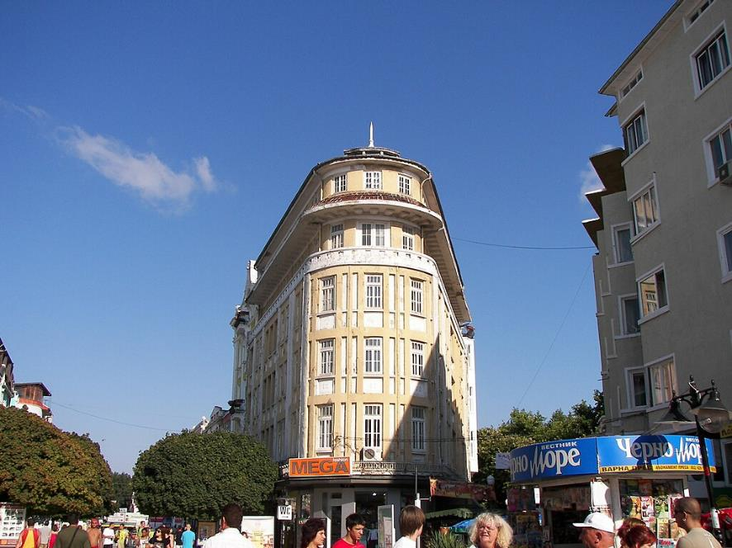
Bulgarie-Varna

Slide 34
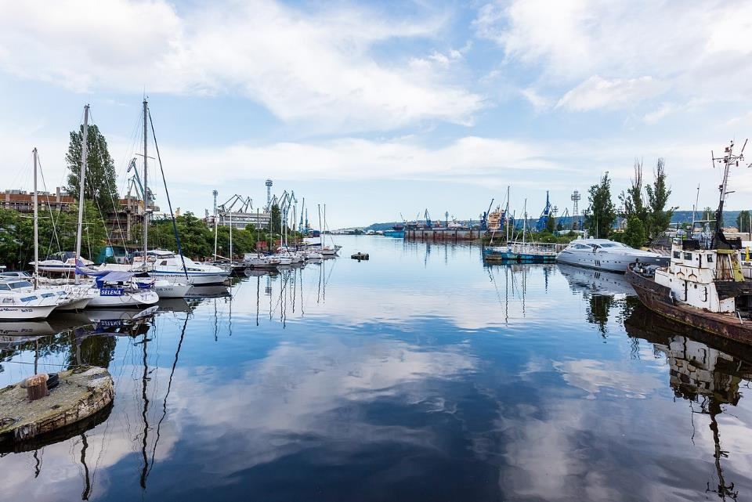
Français : Golfe de Varna, Bulgarie

Slide 35
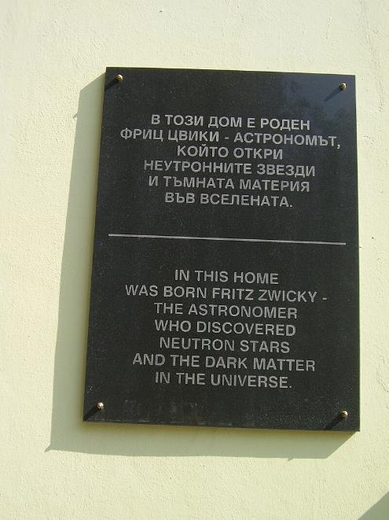
Lorient Vous A Présenté La Ville De Varna (Bulgarie)
Les Images Et Le Son Du Net
Daniel
Plaque en bulgare et en anglais sur la maison natale de Fritz Zwicky à Varna.

